Slide 1
Кружок для школьников «Юный экономист»

Slide 2
Открытие кружка «Юный экономист»
Программа кружка предназначена для детей 13-16 лет, интересующихся исследовательской деятельностью, и направлена на формирование у обучающихся умения поставить цель и организовать её достижение, а также качеств – гибкость ума, критическое мышление, терпимость к противоречиям, наличие своего мнения, коммуникативность.

Slide 3
Заседание кружка «Юный экономист»

Slide 4
Участие в научно-исследовательской работе
27 февраля 2018 года - Региональный этап всероссийской интеллектуальной игры «Юный фермер»
29 марта 2018 года - XVII научно-практическая конференция обучающихся «Студенческая наука об актуальных проблемах и перспективах инновационного развития регионального АПК»
10 апреля 2018 года - Региональный этап пятнадцатого всероссийского конкурса «Моя страна - моя Россия»
5-6 апреля 2018 года - IX региональная научно-практическая конференция «Вагановские чтения»
17 мая 2018 года -Защита итоговых проектов основного общего образования: исследовательские, бизнес-проекты, социальные
14 декабря 2018 года - Первый региональный конкурс проектов «Моя Родина – Омская область»
13 февраля 2019 года Региональный этап всероссийской интеллектуальной игры «Начинающий фермер»
28 марта 2019 года - XVIII научно-практическая конференция обучающихся

Slide 5
Участие в научно-исследовательской работе
29 апреля 2020 года –XIX Научно-практическая конференция обучающихся «Студенческая наука об актуальных проблемах и перспективах инновационного развития регионального АПК» ( Тарский филиал ФГБОУ ВО Омский ГАУ)
30 марта 2020 года- Международный конкурс проектов в сфере образования, проводимого по инициативе проекта «Interclover -2020» в номинации Практический проект, г. Нижний Новгород

Slide 6
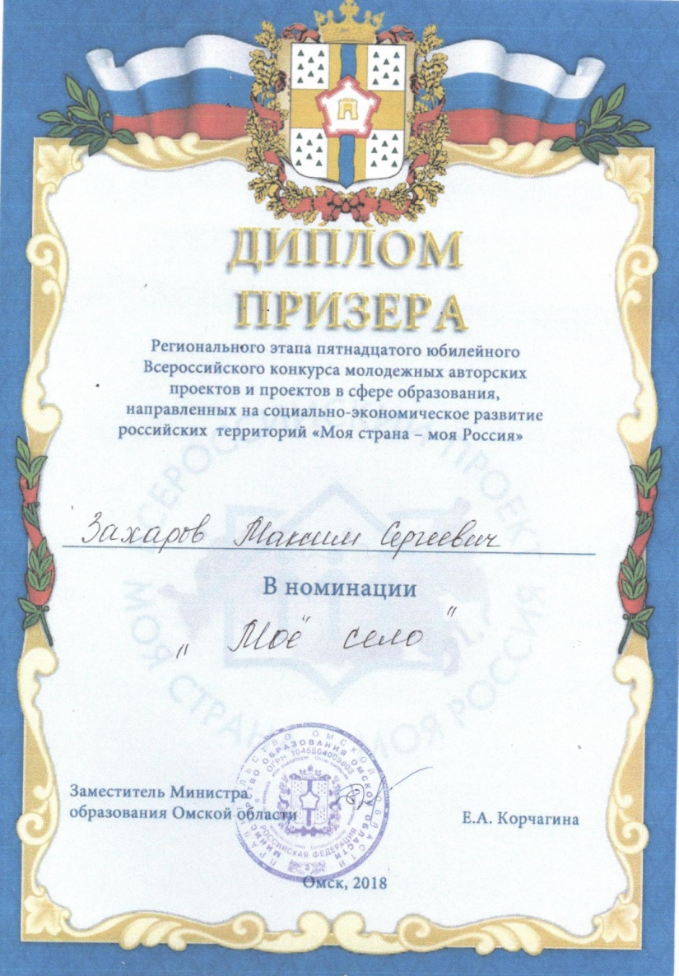
Наши достижения

Slide 7
Наши достижения

Slide 9
Наши достижения

